Slide 1
15*. Изопериметрическая задача
Notes:
В режиме слайдов ответы появляются после кликанья мышкой

Slide 2
Изопериметрической задачей называют задачу о нахождении фигуры наибольшей площади, ограниченной кривой заданной длины (периметра) (Изопериметрические фигуры – фигуры, имеющие одинаковый периметр.)
Фигуру, ограниченную кривой данной длины, имеющую наибольшую площадь, будем называть максимальной.
Теорема. Среди всех замкнутых кривых данной длины наибольшую площадь охватывает окружность.
Notes:
В режиме слайдов ответы появляются после кликанья мышкой

Slide 3
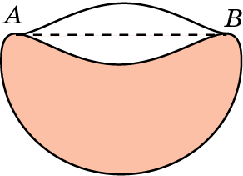
Теорема 1. Максимальная фигура является выпуклой.
Доказательство. Если фигура не выпукла, то существует хорда АВ, концы которой принадлежат кривой, а ее внутренние точки находятся вне кривой. Заменим дугу исходной кривой, соединяющую точки А, В, на симметричную ей дугу относительно прямой АВ. Соответствующая ей фигура будет ограничена кривой той же длины, но будет иметь большую площадь по сравнению с исходной. Следовательно, исходная фигура не максимальная.
Notes:
В режиме слайдов ответы появляются после кликанья мышкой

Slide 4
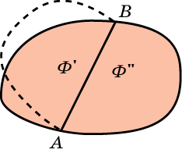
Теорема 2. Если хорда делит кривую, ограничивающую максимальную фигуру на две части равной длины, то она и фигуру делит на две равновеликие части.
Доказательство. Пусть хорда АВ делит кривую на две части равной длины. Предположим, что площади образовавшихся частей Ф', Ф'' фигуры Ф не равны, например S(Ф') < S(Ф''). В фигуре Ф заменим фигуру Ф' на фигуру, симметричную Ф'' относительно прямой АВ. Полученная фигура будет ограничена кривой той же длины, но будет иметь большую площадь по сравнению с исходной. Следовательно, исходная фигура не максимальная.
Notes:
В режиме слайдов ответы появляются после кликанья мышкой

Slide 5
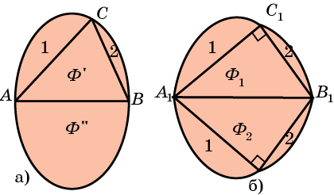
Теорема 3. Максимальная фигура ограничена окружностью.
Доказательство. Пусть хорда АВ делит кривую, ограничивающую максимальную фигуру Ф на две части равной длины. Тогда она делит фигуру Ф на две части Ф' и Ф'' равной площади.
Если кривая не является окружностью, то на ней найдется точка С, для которой угол АСВ не равен 90°. Построим новую фигуру, того же периметра, но большей площади. Для этого рассмотрим прямоугольный треугольник А₁В₁С₁, у которого А₁В₁ = АВ, В₁С₁ = ВС, и присоединим к его катетам соответствующие части 1 и 2 исходной фигуры. Полученную фигуру Ф₁ отразим симметрично относительно А₁В₁ и соответствующую фигуру обозначим Ф₂. Фигура, состоящая из обеих частей Ф₁ и Ф₂, будет искомой.
Notes:
В режиме слайдов ответы появляются после кликанья мышкой

Slide 6
Вопрос 1
Какие фигуры называются изопериметрическими?
Ответ: Изопериметрическими называются фигуры, имеющие одинаковый периметр.
Notes:
В режиме слайдов ответы появляются после кликанья мышкой

Slide 7
Вопрос 2
Какая задача называется изопериметрической?
Ответ: Изопериметрической задачей называют задачу о нахождении фигуры наибольшей площади, ограниченной кривой заданной длины.
Notes:
В режиме слайдов ответы появляются после кликанья мышкой

Slide 8
Вопрос 3
Какая фигура называется максимальной?
Ответ: Максимальной называется фигура, ограниченную кривой данной длины, имеющую наибольшую площадь.
Notes:
В режиме слайдов ответы появляются после кликанья мышкой

Slide 9
Вопрос 4
Какая кривая заданной длины охватывает наибольшую площадь?
Ответ: Окружность.
Notes:
В режиме слайдов ответы появляются после кликанья мышкой

Slide 10
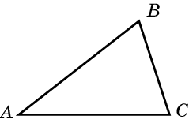
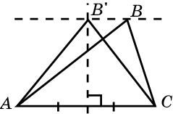
Упражнение 1
Для данного треугольника ABC, у которого AB > BC, укажите треугольник той же площади, но меньшего периметра.
Ответ: Через вершину B проведем прямую, параллельную AC. Обозначим B’ точку ее пересечения с серединным перпендикуляром к отрезку AC. Треугольник AB’C будет искомым.
Notes:
В режиме слайдов ответы появляются после кликанья мышкой

Slide 11
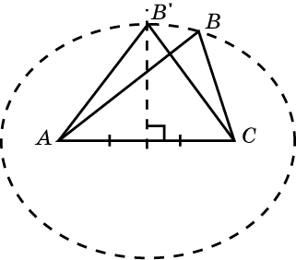
Упражнение 2
Для данного треугольника ABC, у которого AB > BC, укажите треугольник того же периметра, но большей площади.
Ответ: Рассмотрим эллипс с фокусами A, C и константой AB + BC. Обозначим B’ точку его пересечения с серединным перпендикуляром к отрезку AC. Треугольник AB’C будет искомым.
Notes:
В режиме слайдов ответы появляются после кликанья мышкой

Slide 12
Упражнение 3
Из всех треугольников данного периметра найдите треугольник наибольшей площади.
Ответ: Равносторонний треугольник.
Notes:
В режиме слайдов ответы появляются после кликанья мышкой

Slide 13
Упражнение 4
Существует ли треугольник данного периметра наименьшей площади?
Ответ: Нет.
Notes:
В режиме слайдов ответы появляются после кликанья мышкой

Slide 14
Упражнение 5
Из всех треугольников данной площади найдите треугольник наименьшего периметра.
Ответ: Равносторонний треугольник.
Notes:
В режиме слайдов ответы появляются после кликанья мышкой

Slide 15
Упражнение 6
Существует ли треугольник данной площади наибольшего периметра?
Ответ: Нет.
Notes:
В режиме слайдов ответы появляются после кликанья мышкой

Slide 16
Упражнение 7
Из всех прямоугольных треугольников с данной гипотенузой c найдите треугольник наибольшей площади. Чему равна его площадь?
Ответ: Равнобедренный прямоугольный треугольник. S = c²/4.
Notes:
В режиме слайдов ответы появляются после кликанья мышкой

Slide 17
Упражнение 8
Все стороны треугольника меньше единицы. Какого числа не превосходит его площадь?
Ответ:
Notes:
В режиме слайдов ответы появляются после кликанья мышкой

Slide 18
Упражнение 9
Периметр треугольника равен единицы. Какого числа не превосходит его площадь?
Ответ:
Notes:
В режиме слайдов ответы появляются после кликанья мышкой

Slide 19
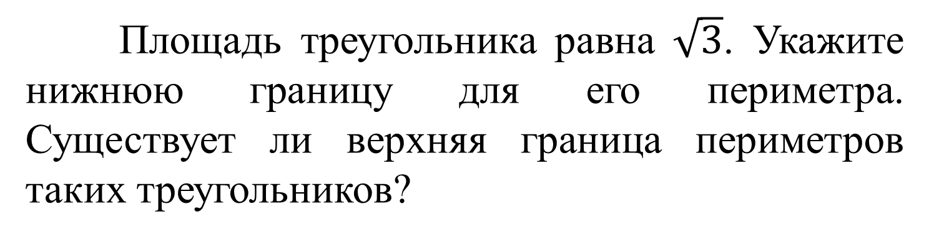
Упражнение 10
Площадь треугольника равна $\sqrt{3}$. Укажите нижнюю границу для его периметра. Существует ли верхняя граница периметров таких треугольников?
Ответ: 6. Нет.
Notes:
В режиме слайдов ответы появляются после кликанья мышкой

Slide 20
Упражнение 11
Из всех треугольников, вписанных в данную окружность, найдите треугольник наибольшей площади.
Ответ: Равносторонний треугольник.
Notes:
В режиме слайдов ответы появляются после кликанья мышкой

Slide 21
Упражнение 12
Существует ли треугольник, вписанный в данную окружность, наименьшей площади?
Ответ: Нет.
Notes:
В режиме слайдов ответы появляются после кликанья мышкой

Slide 22
Упражнение 13
Из всех треугольников, описанных около данной окружности, найдите треугольник наименьшей площади.
Ответ: Равносторонний треугольник.
Notes:
В режиме слайдов ответы появляются после кликанья мышкой

Slide 23
Упражнение 14
Существует ли треугольник, описанный около данной окружности, наибольшей площади?
Ответ: Нет.
Notes:
В режиме слайдов ответы появляются после кликанья мышкой

Slide 24
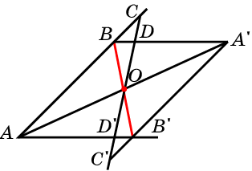
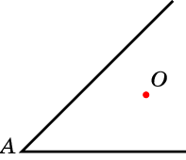
Упражнение 15
Через точку O, расположенную внутри данного угла A, проведите прямую, отсекающую от этого угла треугольник наименьшей площади.
Решение: Рассмотрим угол с вершиной A’ симметричный данному относительно центра O. Тогда ABA’B’ – параллелограмм. Пусть прямая, проходящая через точку O, пересекает стороны параллелограмма и их продолжения в точках C, D, C’, D’. Площадь отсекаемого треугольника ACD’ равна половине площади параллелограмма плюс площадь треугольника BCD. Из этого следует, что наименьшее значение площадь отсекаемого треугольника принимает, когда прямая проходит через точки B и B’.
Notes:
В режиме слайдов ответы появляются после кликанья мышкой

Slide 25
Упражнение 16
Квадрат и правильный треугольник имеют одинаковую площадь. У кого из них периметр больше?
Ответ: У правильного треугольника.
Notes:
В режиме слайдов ответы появляются после кликанья мышкой

Slide 26
Упражнение 17
Квадрат и правильный треугольник имеют одинаковый периметр. У кого из них площадь больше?
Ответ: У квадрата.
Notes:
В режиме слайдов ответы появляются после кликанья мышкой

Slide 27
Упражнение 18
Из всех прямоугольников с данной диагональю c найдите прямоугольник наибольшей площади. Чему она равна?
Ответ. Квадрат. S = c²/2.
Notes:
В режиме слайдов ответы появляются после кликанья мышкой

Slide 28
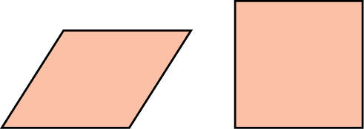
Упражнение 19
Докажите, что из всех ромбов данного периметра наибольшую площадь имеет квадрат.
Доказательство. Площадь ромба равна произведению двух его смежных сторон на синус угла между ними. Так как сторона ромба фиксирована и равна четверти его периметра, то наибольшее значение площадь принимает в случае, когда угол между его соседними сторонами равен 90^{о}, т.е. в случае, когда ромб является квадратом.
Notes:
В режиме слайдов ответы появляются после кликанья мышкой

Slide 29
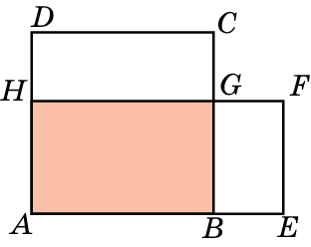
Упражнение 20
Докажите, что из всех прямоугольников данного периметра наибольшую площадь имеет квадрат.
Доказательство. Площадь квадрата ABCD равна сумме площадей прямоугольников ABGH и HGCD. Площадь прямоугольника AEFH равна сумме площадей прямоугольников ABGH и BEFG.
Из равенства периметров прямоугольника и квадрата следует равенство сторон BE и HD. Так как BG < HG, то площадь прямоугольника BEFG меньше площади прямоугольника HGCD и, следовательно, площадь прямоугольника AEFH меньше площади квадрата ABCD.
Notes:
В режиме слайдов ответы появляются после кликанья мышкой

Slide 30
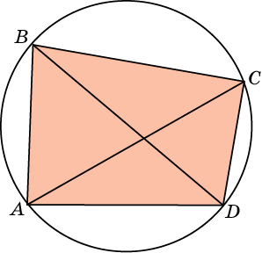
Упражнение 21
Докажите, что из всех четырехугольников, вписанных в данную окружность, наибольшую площадь имеет квадрат.
Доказательство. Воспользуемся тем, что площадь выпуклого четырехугольника равна половине произведения его диагоналей на синус угла между ними. Наибольшими диагоналями являются диаметры окружности. Синус угла между диагоналями будет наибольшим, если они перпендикулярны.
Таким образом, наибольшую площадь будет иметь четырехугольник, диагоналями которого являются перпендикулярные диаметры окружности. Этот четырехугольник – квадрат.
Notes:
В режиме слайдов ответы появляются после кликанья мышкой

Slide 31
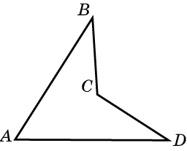
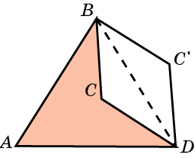
Упражнение 22
n-угольник данного периметра, имеющий наибольшую площадь из всех n-угольников, будем называть максимальным. Докажите, что максимальный четырехугольник является выпуклым.
Доказательство. Если четырехугольник невыпуклый, то существует диагональ BD, в нем не содержащаяся. Обозначим C’ точку, симметричную C относительно BD. Четырехугольник ABC’D будет иметь тот же периметр, но большую площадь. Следовательно, четырехугольник ABCD не максимальный.
Notes:
В режиме слайдов ответы появляются после кликанья мышкой

Slide 32
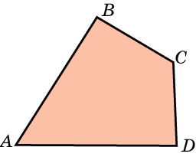
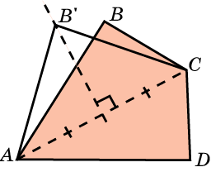
Упражнение 23
Докажите, что у максимального n-угольника должны быть равны стороны.
Доказательство. Пусть у максимального n-угольника есть две неравные стороны, например, у четырехугольника ABCD AB > BC. Тогда треугольник ABC можно заменить на треугольник AB’C с таким же периметром, но большей площади. У полученного n-угольника будет тот же периметр, что и исходный, но его площадь будет больше. Следовательно, исходный n-угольник не максимальный.
Notes:
В режиме слайдов ответы появляются после кликанья мышкой

Slide 33
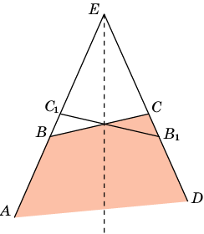
Упражнение 24
Докажите, что у максимального n-угольника должны быть равны углы.
Доказательство. Предположим, что у максимального n-угольника ABCD… угол B больше угла C. В случае, если продолжения сторон AB и CD пересекаются в точке E, проведем биссектрису угла AED, и отметим точки B₁, C₁ соответственно симметричные точкам B и C относительно этой биссектрисы.
Периметр и площадь многоугольника AC₁B₁D… будут равны периметру и площади многоугольника ABCD… . Следовательно, n-угольник AC₁B₁D… также должен быть максимальным. Однако его стороны AC₁ и B₁D не равны. Противоречие с тем, что у максимального n-угольника должны быть равны стороны.
Случай, когда прямые AB и CD параллельны рассмотрите самостоятельно.
Notes:
В режиме слайдов ответы появляются после кликанья мышкой

Slide 34
Упражнение 25
Докажите, что из всех n-угольников данного периметра наибольшую площадь может иметь только правильный n-угольник.
Доказательство. В силу задач 24 и 25 максимальный n-угольник должен иметь равные стороны и равные углы, т. е. являться правильным.
Notes:
В режиме слайдов ответы появляются после кликанья мышкой

Slide 35
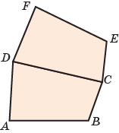
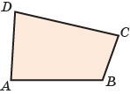
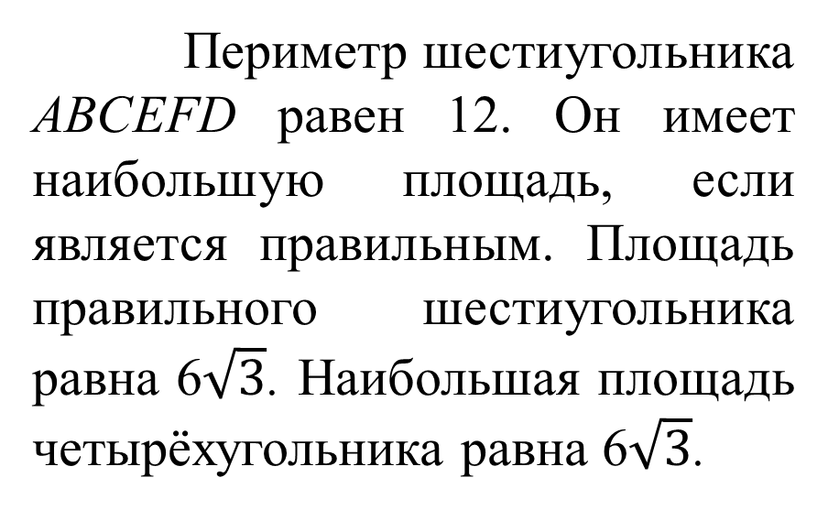
Упражнение 26
Найдите наибольшую площадь, которую может иметь четырёхугольник, сумма трёх сторон которого равна 6.
Решение. Рассмотрим четырёхугольник ABCD, у которого AB + BC + AD = 6. Обозначим CEFD четырёхугольник, симметричный данному относительно прямой CD.
Периметр шестиугольника ABCEFD равен 12. Он имеет наибольшую площадь, если является правильным. Площадь правильного шестиугольника равна 6$\sqrt{3}$. Наибольшая площадь четырёхугольника равна 6$\sqrt{3}$.
Notes:
В режиме слайдов ответы появляются после кликанья мышкой

Slide 36
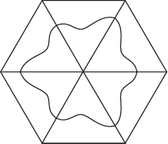
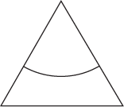
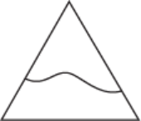
Упражнение 27
Найдите линию наименьшей длины, разбивающей правильный треугольник на две равновеликие части.
Решение. Достроим правильный треугольник до правильного шестиугольника. Рассмотрим замкнутую кривую, составленную из частей, симметричных искомой кривой. Она разбивает правильный шестиугольник на две равновеликие части. Так как из всех замкнутых кривых, ограничивающих фигуру данной площади, наименьший периметр имеет окружность, то искомой кривой является дуга окружности.
Notes:
В режиме слайдов ответы появляются после кликанья мышкой

